Slide 1


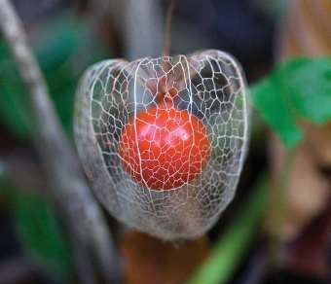
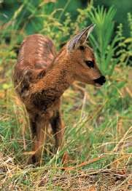
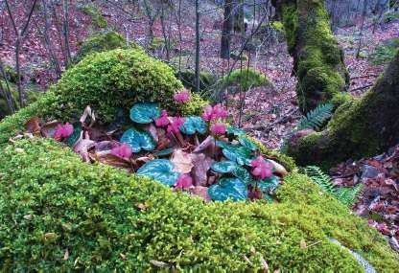
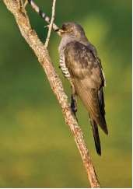


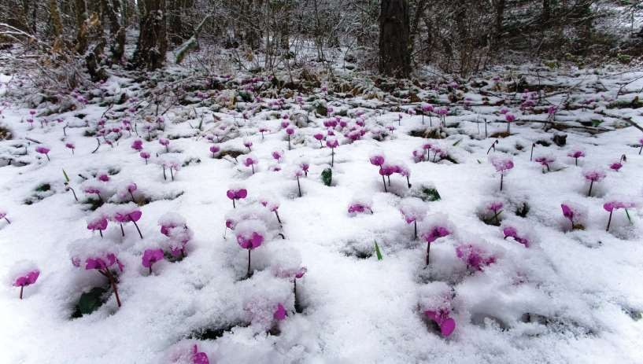

Slide 2
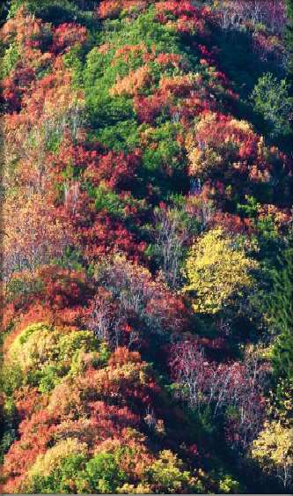
1. BİYOLOJİK ÇEŞİTLİLİKTE
TEMEL KAVRAMLAR
1.1 Biyolojik çeşitlilik kavramı, ilk olarak 1975-1980 yılları arasında politik metinlerde kullanılmaya başlanmıştır.
Biyolojik çeşitlilik için şöyle bir tanımlama yapılabilir (Çepel 1996):
"Biyolojik çeşitlilik veya biyoçeşitlilik, bir yaşam ortamındaki canlı türlerin, bunlara ait genetik özelliklerin, habitatların ve bu habitatlarda cereyan
eden ekolojik ilişkilerin zenginliğini ifade
eden bir kavramdır."

Slide 3

Tür çeşitliliği Genetik çeşitlilik
Biyoçeşitliliği simgeleyen 4 temel öğe bulunmaktadır
Habitat (ekosistem) çeşitliliği
Ekolojik işlevlerin (süreçlerin)
çeşitliliği

Slide 4
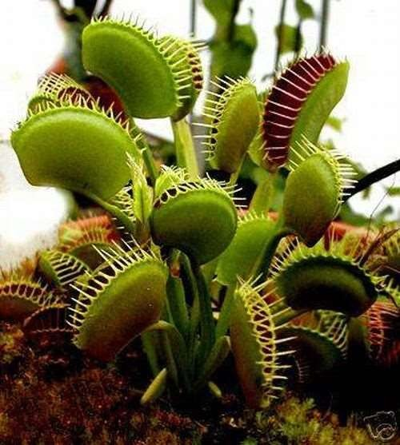
1.1.1.Tür Kavramı ve Çeşitliliği
"Tür" terimi, biyoloji sistematiğinde şu anlama
gelmektedir: Bir toplumu oluşturan canlı bireyler büyüklük, şekil, renk ve benzeri özellikler bakımından önemli farklılıklar göstermezlerse ve bütün
önemli görünüm karakteristikleri birbirine uyarsa, böyle bireyler aynı “tür” den sayılır. Tür çeşitliliği denince,belirli bir yaşam ortamındaki canlıların,farklı türler bakımından
zenginliği ve sayısı anlaşılır.

Slide 5
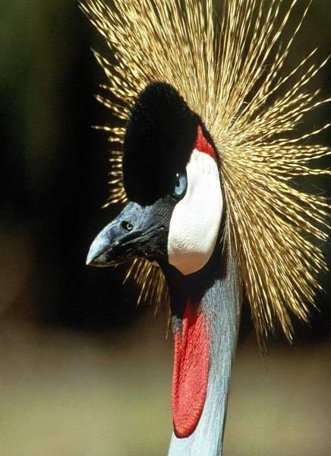
1.1.2.Genetik çeşitlilik ve yararları
Tür içinde ve türler arasında bireylerin sahip olduğu genetik kompozisyonlarda görülen çeşitliliğe, genetik çeşitlilik denir.
Virüsler de dahil olmak üzere,
bakterilerden insana kadar her canlı türünde kendine özgü pek çok gen bulunur (Işık 2003).
Her türün, diğer türlerden ayrılan kendine özgü genleri olduğu gibi, bir tür içindeki her bireyinde kendine özgü bazı genleri ve gen dizilimleri vardır. Bireylerin gen dizilimleri, o bireyin genotipini oluşturur ve buna bağlı olarak çevrenin de etkisiyle farklı fenotipler ortaya çıkar.

Slide 6
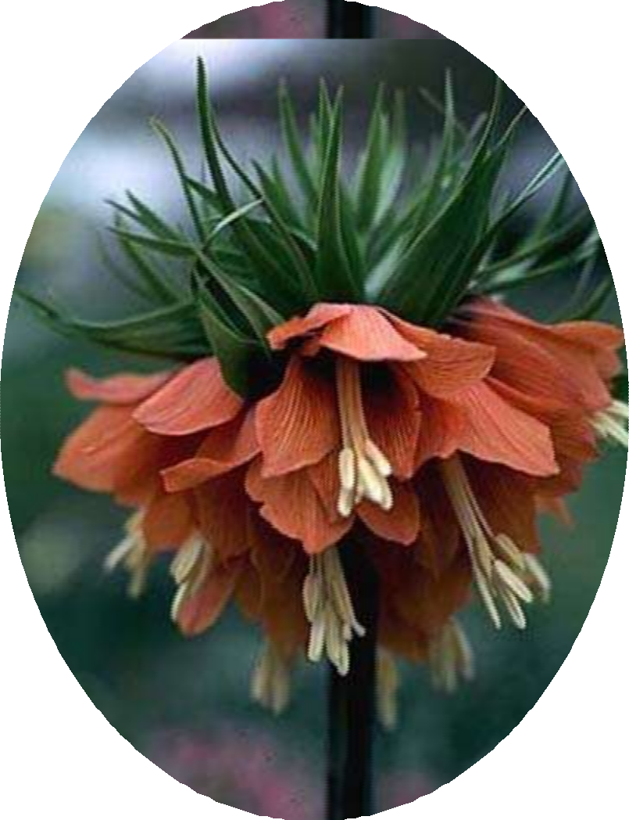
1.1.3.Ekosistem Çeşitliliği
Canlıların yaşamını sürdürebilmesi için hava, su, besin maddesi,
toprak, ışık, sıcaklık ve fiziksel yaşam yeri gibi çeşitli doğa
verilerine gereksinimleri vardır.
Bunların yeterli olmaması halinde, genetik çeşitlilik de anlamını ve geçerliliğini yitirir. Çünkü her
canlının, bir ekolojik şiddet faktörüne karşı dayanma gücü sınırlıdır. Bu sınırın adı “ekolojik tolerans” tır.

Slide 7

Ekosistem çeşitliliği, canlıların yaşamını sağlayan ve onları sürekli olarak etkisinde bulunduran ekolojik koşulların kaynakları, yani ekosistemler ne kadar çeşitli ise,
zengin tür toplumlarının neslini sürdürmesi
o derece güvence altına alınmış olur. Bu güvenceyi sağlayan ekolojik özelliğin
adıdır.Örneğin; tarım, mera, orman, göl ve
nehir ekosistemleriyle step, sazlık gibi ekosistemler göz önüne getirilirse, buralarda ne kadar çok çeşitli bitki ve hayvan türlerine ait canlıların birbirine
zarar vermeden (rekabetsiz) yaşayabileceği
kolayca anlaşılır.

Slide 8
1.1.4.Ekolojik İşlevlerin (Süreçlerin) Çeşitliliği
Bir yaşam ortamında bir yandan canlı varlıkların kendi aralarında, öte yandan bunların fiziksel çevresiyle olan etkileşiminde çok karmaşık ilişkiler bulunmaktadır. Bu ilişkiler ne kadar çok yönlü ise, o ekosistemin işlevleri de o derece çeşitli demektir. Bunlar ne kadar çeşitli ise, ekolojik süreçler de (beslenme, rekabet, gelişim, hareket, yerel dağılım, enerji akımı, madde dolaşımı) o derece çeşitli olacaktır. O nedenle biyoçeşitliliğin dördüncü öğesi olan "ekolojik süreçlerin çeşitliliği", ilk üç temel öğeye ait çeşitliliklerin bir sonucudur. Örneğin, birbirinin tam karşıtı olan güneşli ve gölgeli bakılar, derin ve sığ topraklar; nemli ve kurak çevreler gibi değişik ekolojik koşullara sahip bir ekosistemde sıcağı, derin toprakları, nemli yerleri seven ve sevmeyen şeklinde farklı yetişme ortamı isteği olan bütün canlılar yaşayabilir.

Slide 9
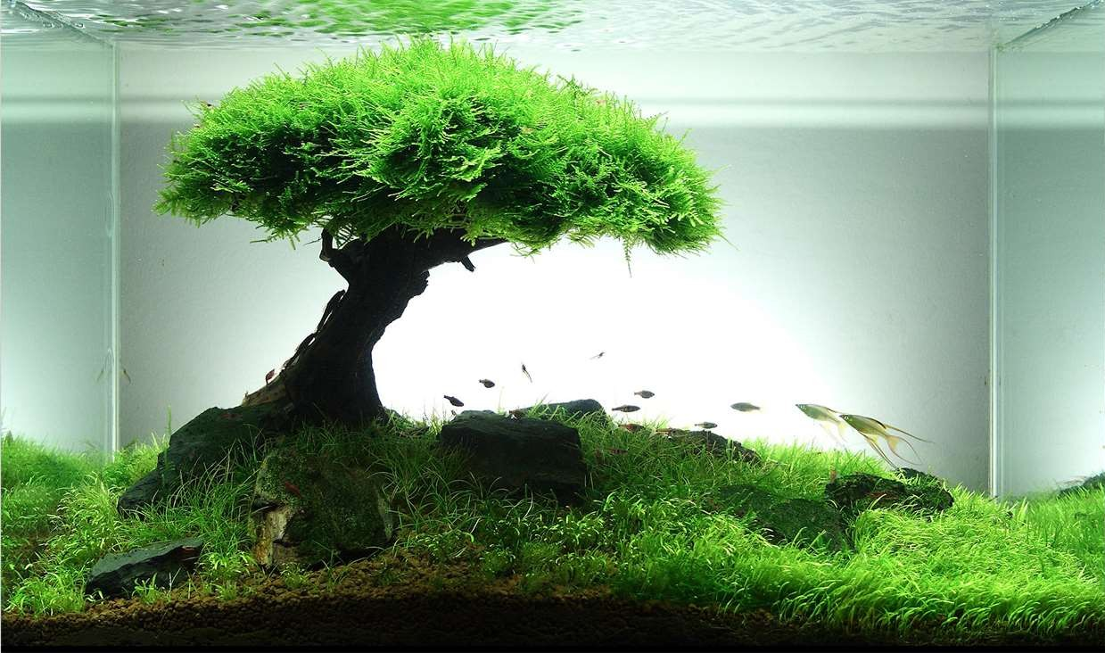
Biyolojik çeşitliliğin özüne inildiğinde genetik çeşitlilik kavramı ön plana çıkmış ve temel çalışma konularından birisi haline gelmiştir. Bilindiği gibi “genetik çeşitlilik”; bir türün gen havuzundaki kalıtsal bilgilerin zenginliğidir.

Slide 10
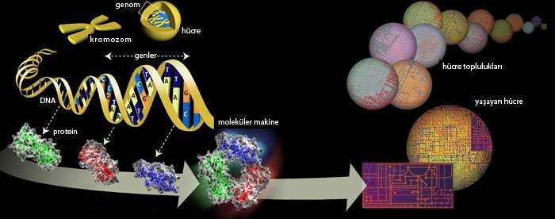
Genetik çeşitlilik tür içi ve türler arası olabileceği gibi çeşitli türlerin oluşturduğu populasyonlar içi ve populasyonlar arasında da olabilir. Gerek tür içi gerekse türler arası varyasyonlar diğer bir ifadeyle genetik çeşitlilik değerlerindeki yüksek oranlar, değişen çevre şartlarına uyum, hastalıklara karşı direnç ve türün adaptasyon kabiliyetini belirlemektedir.

Slide 11
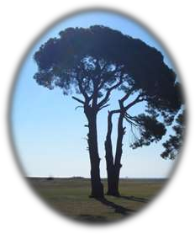
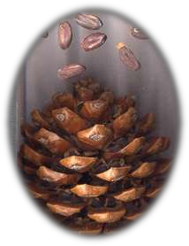


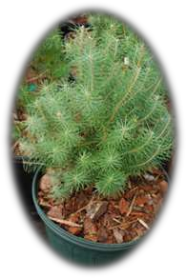
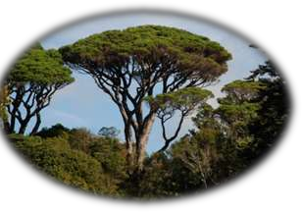
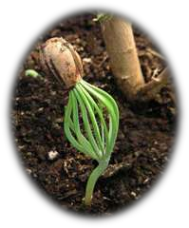

Genetik çeşitlilik, aynı
zamanda ıslah
çalışmaları için şekillenecek bir hammaddedir. Bu
nedenle, genetik çeşitlilik ile ilgili
araştırmalar,
orman ağaçları ıslahı programlarında
öncelikli
çalışma konuları arasındadır.

Slide 12
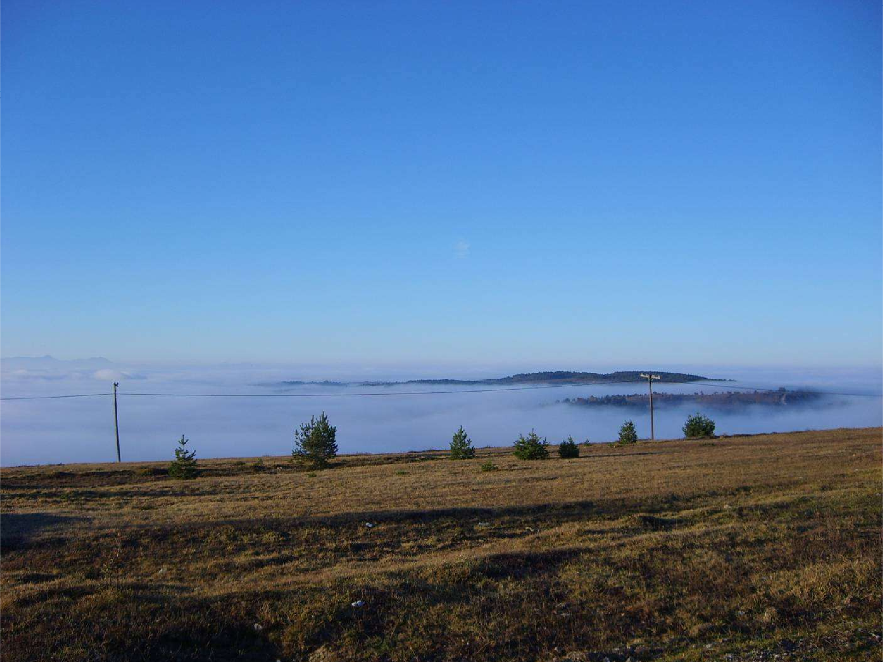

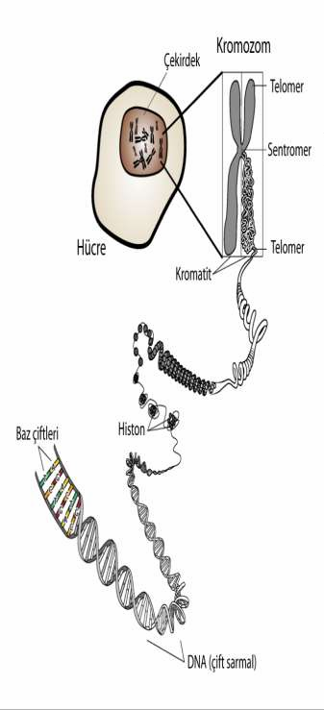
Genetik çeşitlilik;
bir türün gen
havuzundaki zenginliğidir.
kalıtsal Genetik
bilgilerin çeşitlilik
değerlerindeki yüksek oranlar,
-Değişen çevre şartlarına uyum,
-Hastalıklara karşı direnç ve
-Türün adaptasyon kabiliyetini belirler.
Genetik çeşitlilik,
ekosistemin stabil kalması ve devamlılığında önemli bir göstergesi, ıslah çalışmaları için şekillenecek bir hammaddedir.

Slide 13
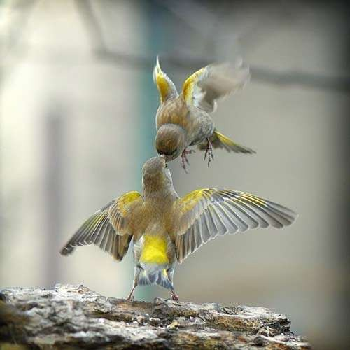
Etkili bir ağaç programı,
ıslahı orman
ağaçlarının varyasyonlarını
ortaya
Islah
çıkarmayı öngörür.
çalışmalarında türün
genetik çeşitliliği önemli olup
yüksek olması
istenir.
Zira
seleksiyonla elde
edilecek seleksiyon artırılması Böylece artmış
genetik kazançta
entansitesinin
buna
genetik
bağlıdır.
kazanç
olacaktır.

Slide 14
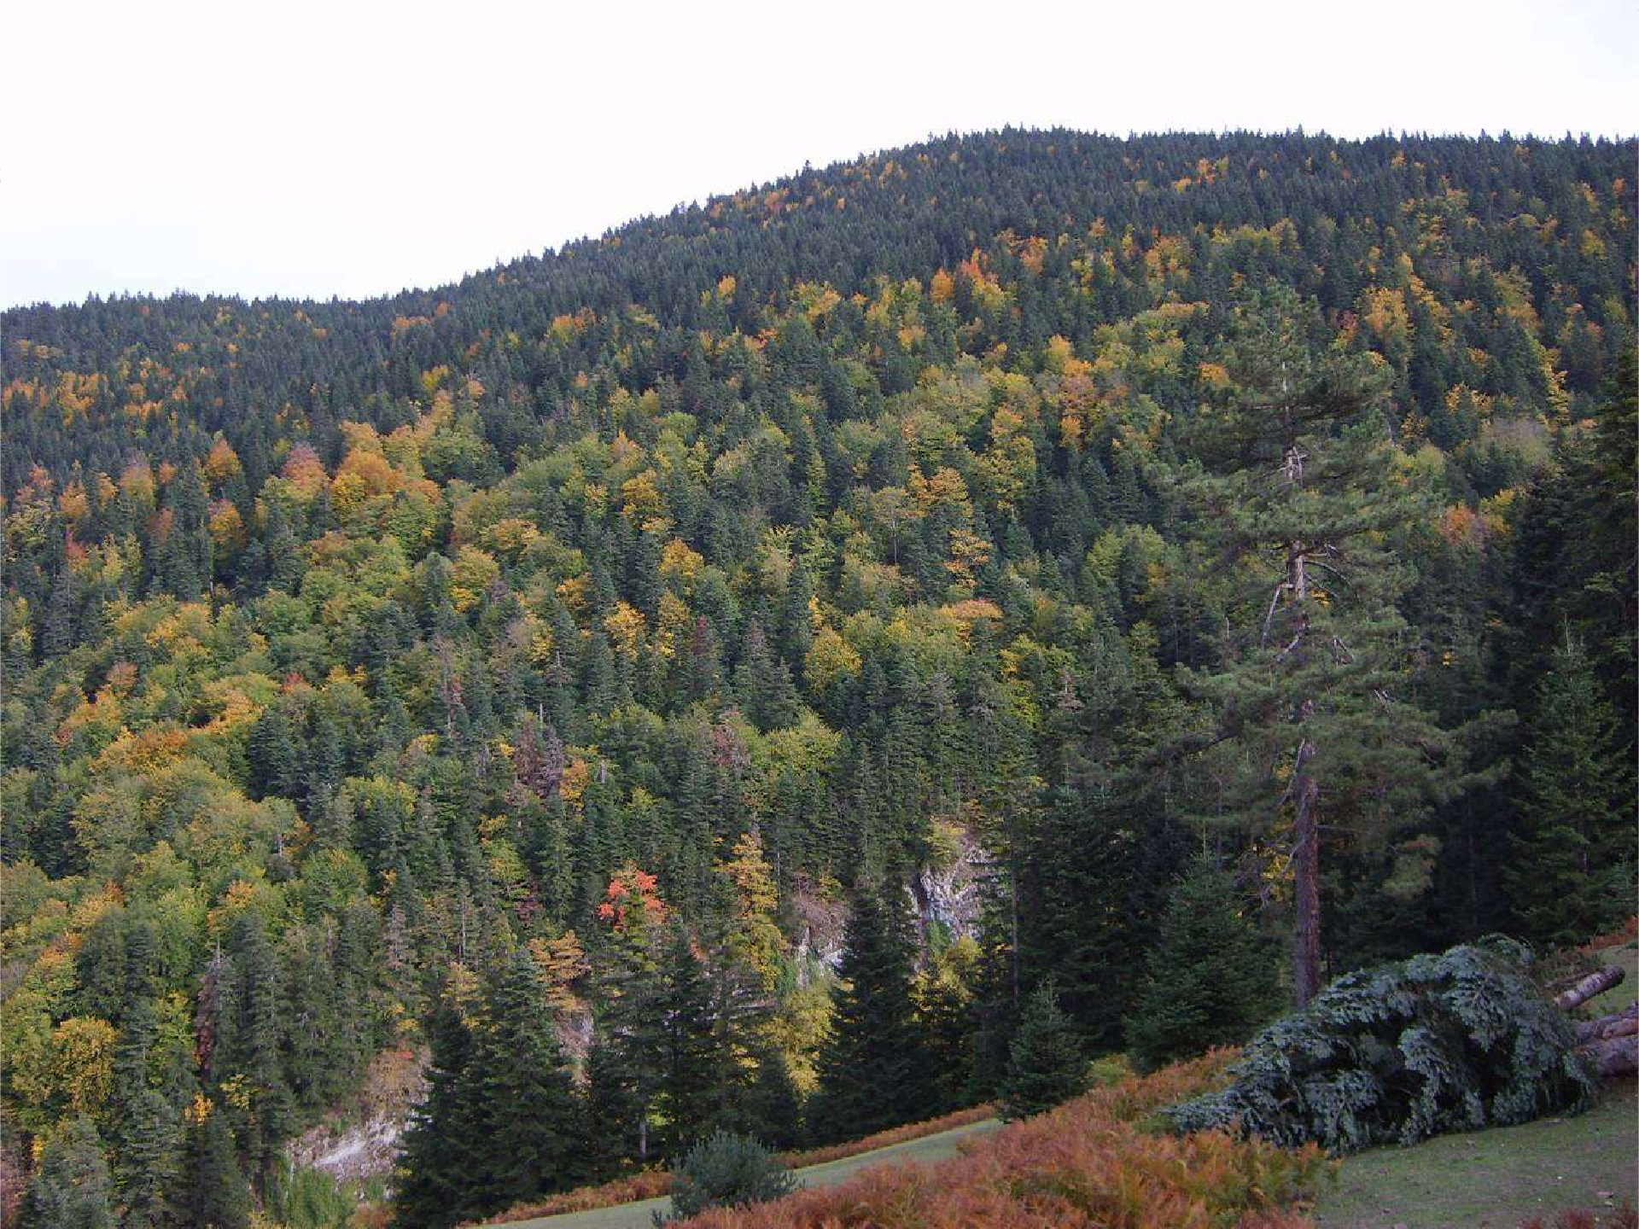
Genetik Çeşitliliğin Önemi; Gen dizilimlerinde görülen aşırı değişkenlik; aynı zamanda bireylerin (veya populasyonların) herhangi bir çevresel etkene bağlı baskılara dayanma yeteneğini de temsil etmektedir.

Slide 15
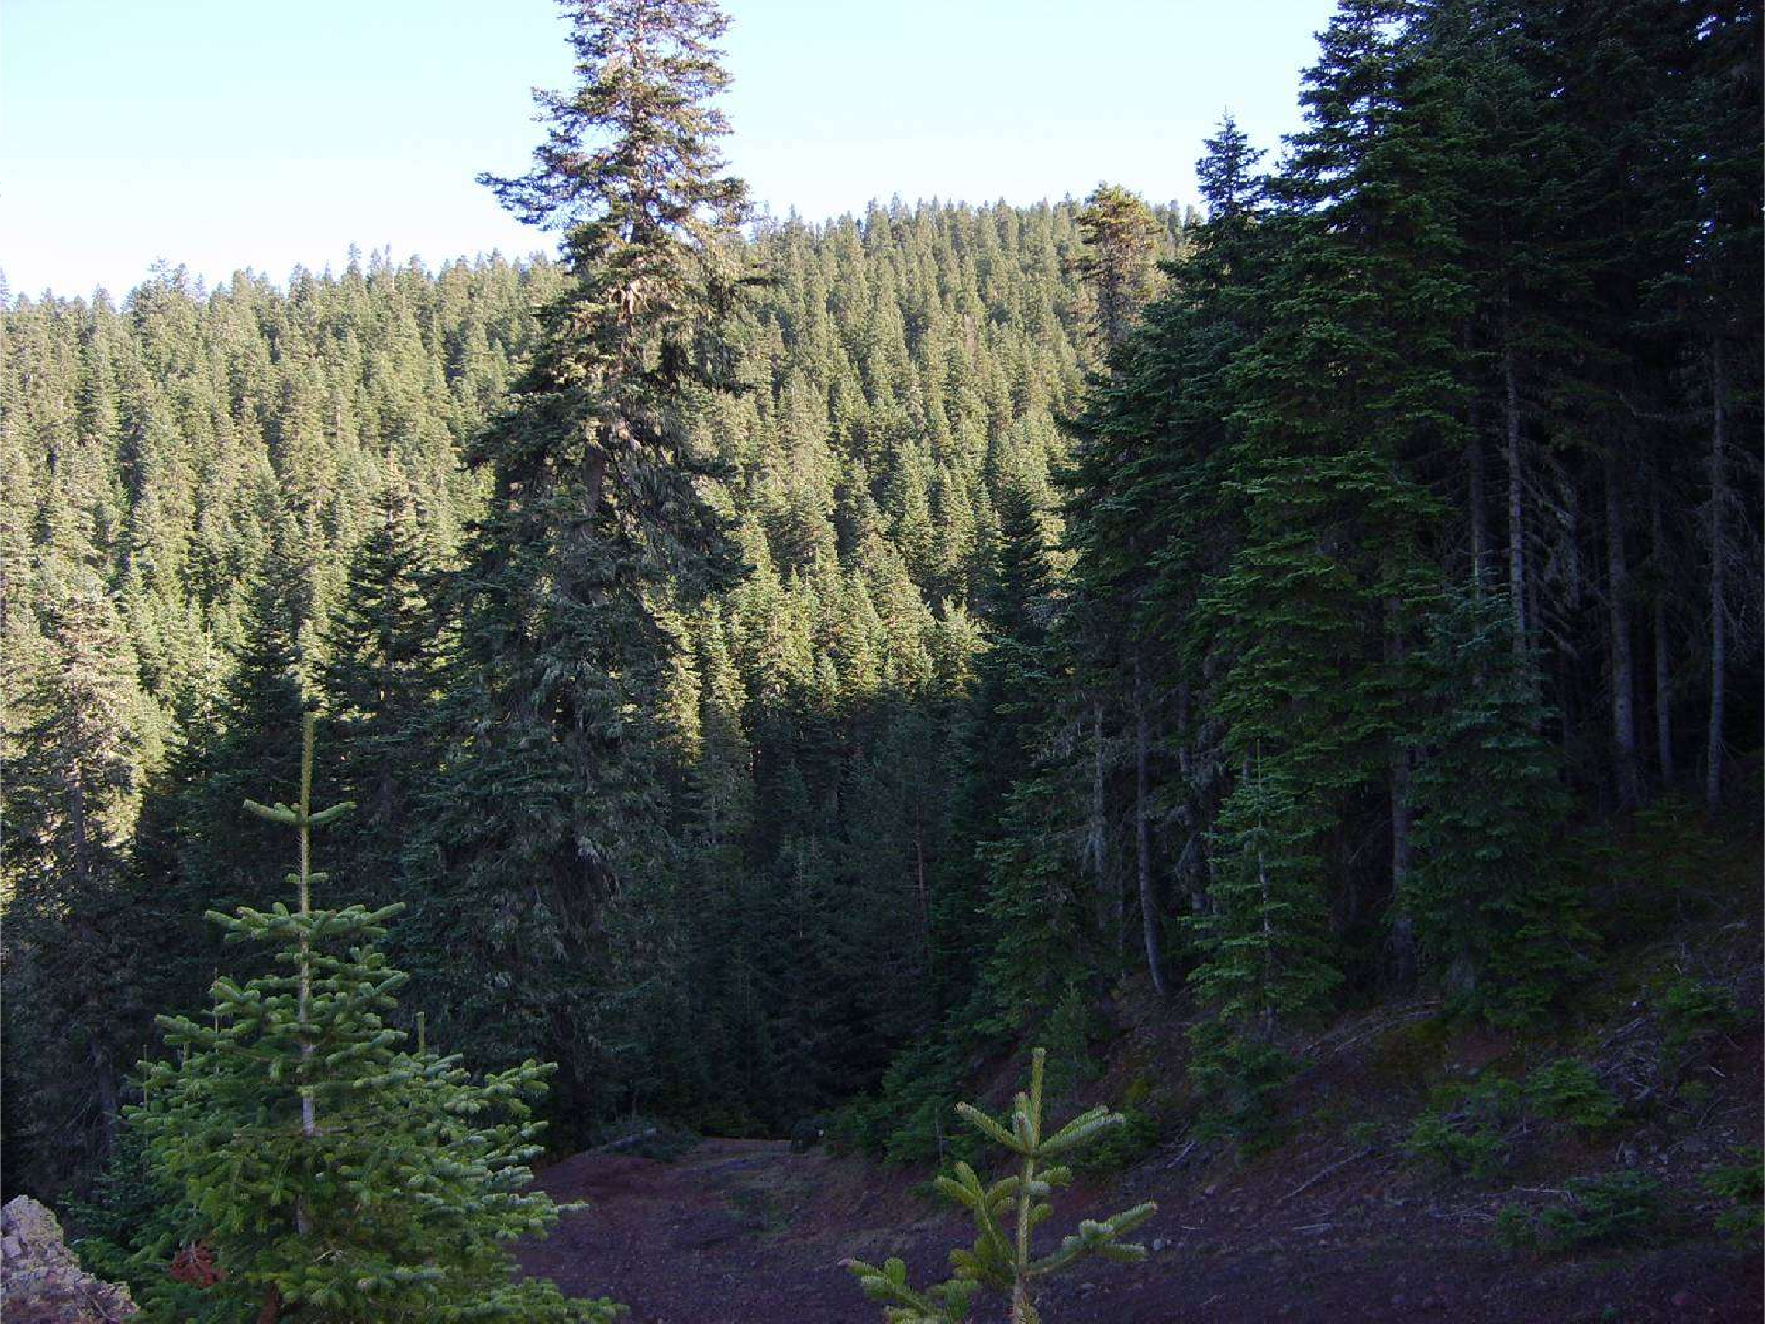
Bir tür içindeki genetik çeşitliliğin azalması; yararlı veya arzu edilen özelliklerin kaybolmasına da sebep olmaktadır. Azalan çeşitlilik; besin üretimi, sanayi ve ilaç için hiç el değmemiş kaynakların kullanılmasına ait seçeneklerin sayısını da azaltabilmektedir

Slide 16

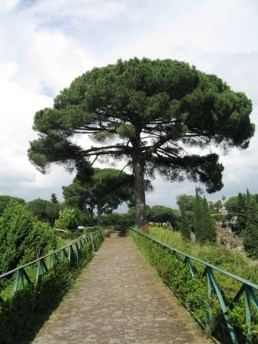

Etkili bir ağaç ıslahı programı için, doğada mevcut orman ağaçlarının genetik yapılarının
bilinmesi her türlü bireylerin
gereklidir. Bu sayede
amaca yönelik üstün
belirlenmesi ve buna
yönelik çalışmaların yapılması kaçınılmazdır. Zira ekonomikliğin çok önemli olduğu bir dönemde
gereksiz kaçınılması, çalışmaların
çalışmalardan
amaca
yönelik yapılması
bakımından mevcut bilinmesi şarttır.
yapının iyi

Slide 17
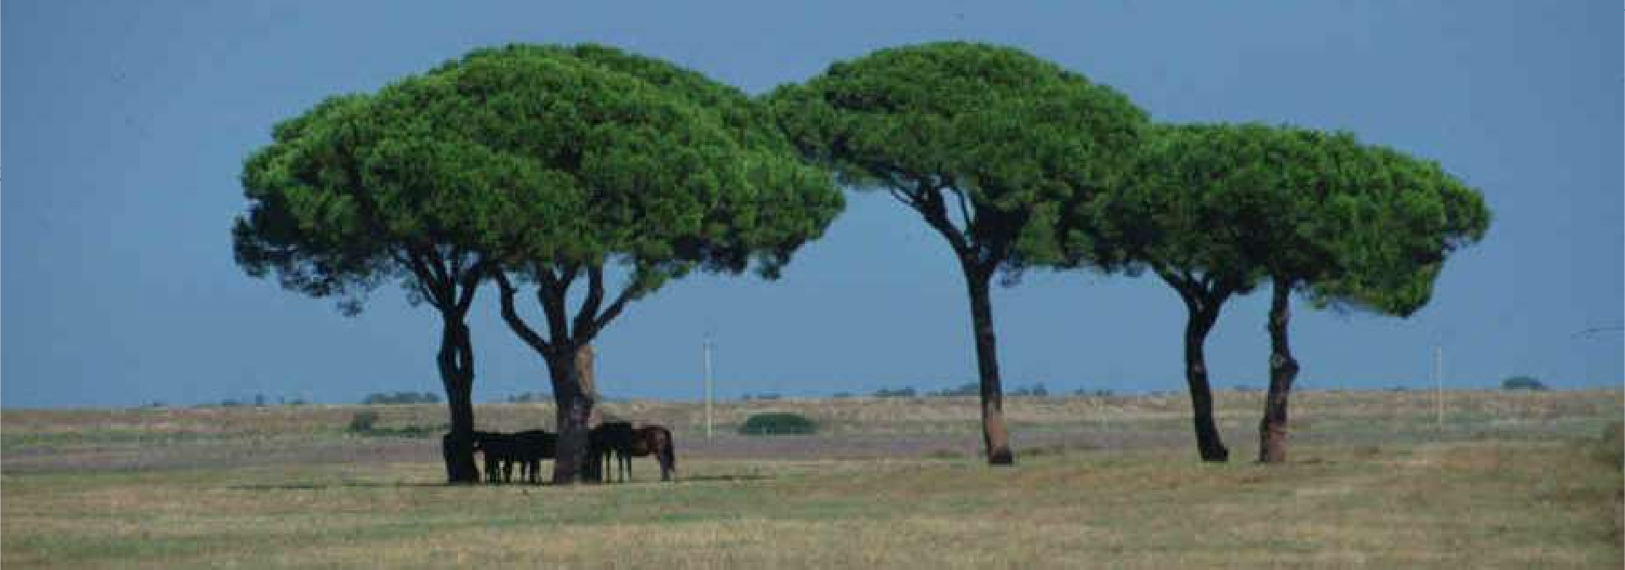
Gen envanterinin yapılması, populasyonların (orijinlerin) sınırlandırılması,
ağaçlandırmalarında genetik yapısı bilinen tohum (sertifikalı tohum) kullanılması
v.b. olanaklı hale gelmektedir. Böylece genetik çeşitlilik belirlenerek tipik populasyonlar gelecekte gen kaynağı olarak kullanılmak üzere koruma altına
alınmalı ve gen koruma ormanları oluşturulmalıdır. Yerinde korumanın (in-situ) mümkün olmadığı yada olamayacağı durumlarda ise ex-situ koruma önlemelerine (tohumların muhafazası, ağaçlandırma yapılması, tohum bahçelerinin tesisi vb.) başvurulması gerekmektedir. Ayrıca gelecek nesiller için var olan GENETİK MİRAS mutlaka korunmalı, genetik çeşitlilik generasyondan generasyona aktarılmalıdır.

Slide 18
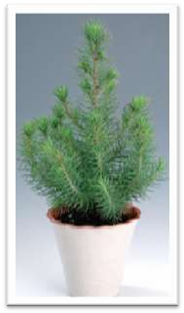
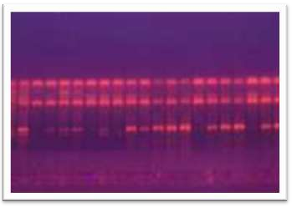
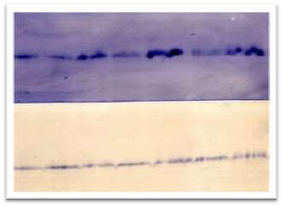
GENETİK ÇEŞİTLİLİK NASIL BELİRLENİR?
Genetik çeşitliliğin belirlenmesinde çok çeşitli yöntemler kullanılmaktadır. Bunlar arasında morfolojik ve fizyolojik karakterler ile genetik karakterlerin belirlenmesi sayılabilir.
Genetik karakterlerin belirlenmesinde izoenzim analizleri, DNA ve benzeri moleküler markerler vb. kullanılmaktadır. Bu çalışmalar laboratuar ağırlıklı çalışmalardır.
Fidan boyu
RAPD yöntemiyle elde edilen bantlar
İzoenzim yöntemiyle elde edilen bantlar _{Morfolojik karakterler}

Slide 19
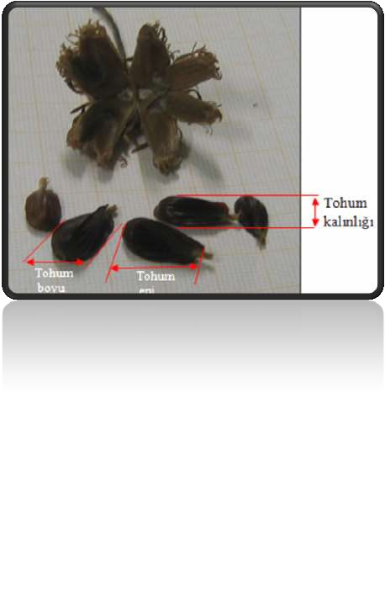

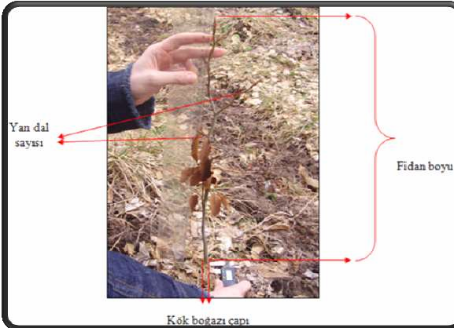

Slide 20
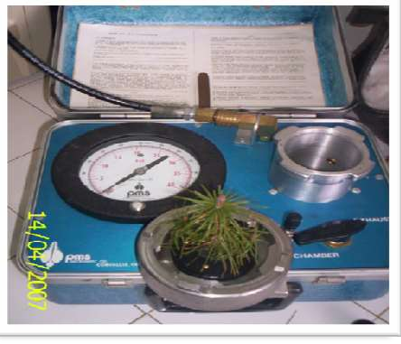
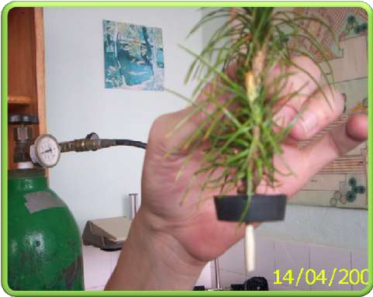

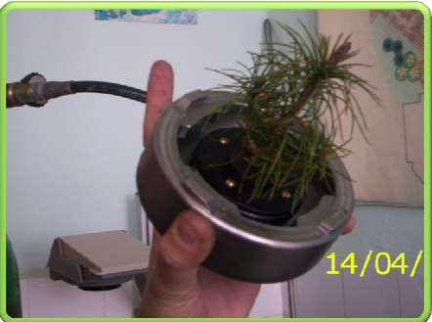
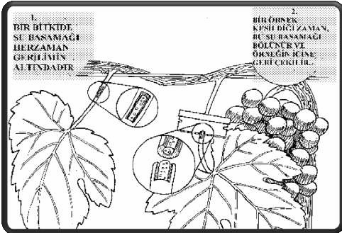

Slide 21


Kalıtsal kromozomlardaki
faktörler genler
tarafından kontrol edilir. Her kromozomda kalıtsal özellikleri nakleden çok sayıda gen bulunur. Her bir özellik bir veya birden fazla gen tarafından kontrol edilir.
Genler kontrol özelliklere
ettikleri
göre
sınıflandırılabilmektedir.
Örneğin soğuğa dayanıklılığı
sağlayan büyümeyi vb.
genler, sağlayan
hızlı genler,

Slide 22
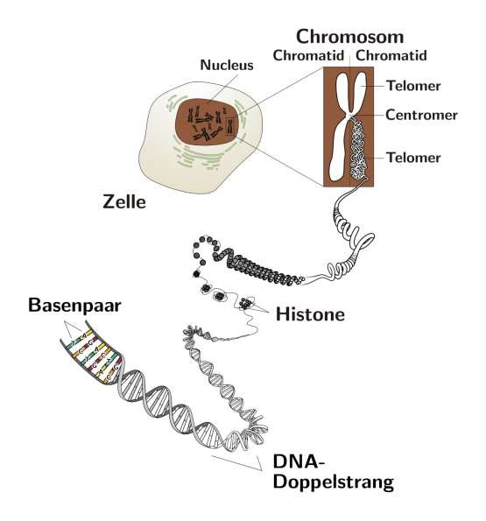
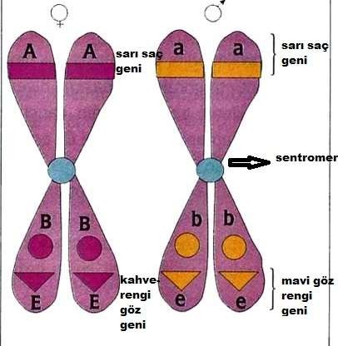


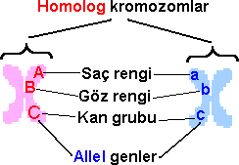
Homolog kromozomlar
Lokus
Kromotit
Allel Genler

Slide 23


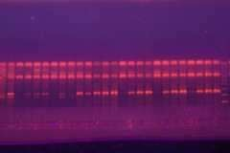

Orman
olarak
ağaçlarında genetik çeşitlilik çalışmaları ilk
morfolojik karakterlere ardından fizyolojik
karakterlere dayalı olarak devam etmiştir.
Son yıllarda ise genetik çeşitlilik moleküler düzeyde ele alınmıştır. Bunların başında da elektroforesis tekniği kullanılarak enzimlerin analizi gelmektedir. Şimdilerde ise DNA markörlerine dayalı RAPD, RAFL vb. teknikler kullanılmaktadır.
İzoenzim yöntemiyle elde edilen bantlar
RAPD yöntemiyle elde edilen bantlar

Slide 24
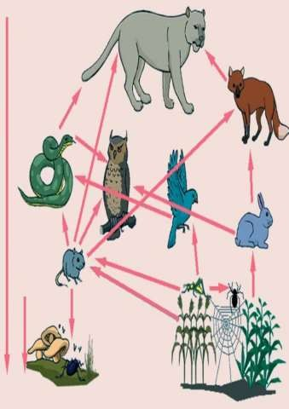

İzoenzim Analiz Yöntemi
Genotip olaylarını belirleyen özelliklerin
büyük bir grubu biyokimyasal
bulunmaktadır. Bunlar genelde
ürünlerde
proteinlerin
bulundukları ve enzimler ile izoenzimleri de içeren gruplardır.
Enzimlerin Fonksiyonları ve Yapıları: Enzimler yüksek seviyede özellikleri olan ve organlarda cereyan eden madde değişim olaylarını katalize eden protein molekülleridir. Bu reaksiyon esnasında enzimler hiçbir değişikliğe uğramazlar.
Enzimler veya izoenzimler bitkilerde kalıtsal olan ve farklı çevre koşullarında da değişime uğramayan özellikler oluştururlar. Bu nedenlerle tıpta ve tarımda uzun zamandan beri kullanılmakta olan izoenzim analiz yöntemleri son 20 yıldan beri orman ağaçları ıslahının uğraşı alanına girmiştir.

Slide 25

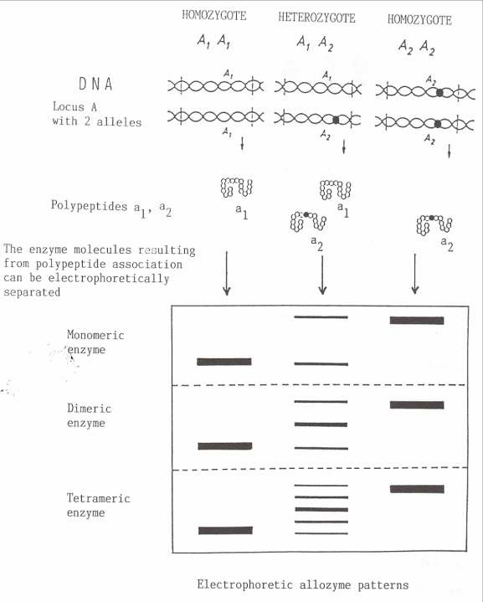
İzoenzim Analiz Yöntemi
bitkisel dokulardan izo- enzimleri elektroforesis
tekniği ile izole etmek ve renklendirmek esasına dayanır.
Nişasta jel elektroforesis ile elde edilen ve adına 'Zimogram' denilen bant örnekleri ise karşılaştırma yöntemi ile değerlendirilir.

Slide 26
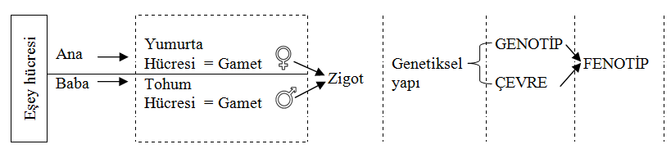
Canlılara ait herhangi bir karakterde yapılan
ölçüm ve gözlemler için aşağıdaki
P = G + E
eşitliği geçerlidir.
P: Ölçülen yada gözlenen karakterin fenotipik değeri.
G: Ölçülen yada gözlenen karaktere ait genotipik değer. E: Çevresel etkenlerin neden olduğu sapma.
Genotip-Fenotip ilişkisi

